Slide 1
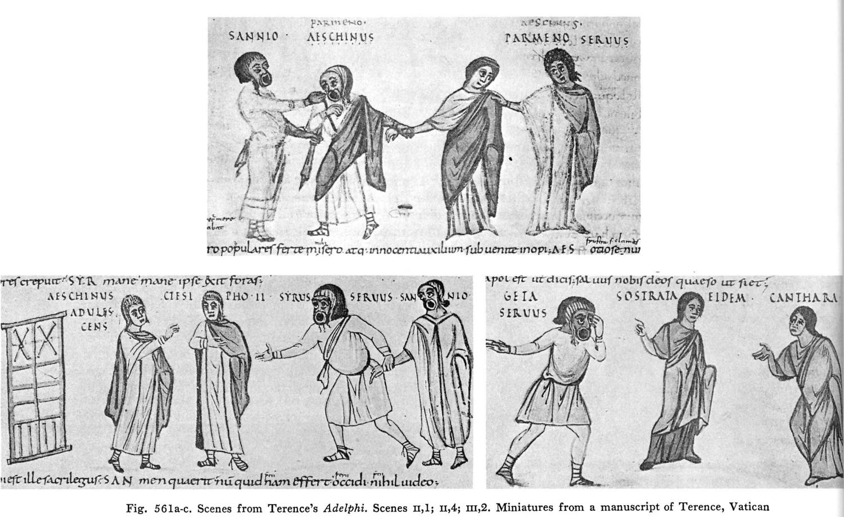

Slide 2
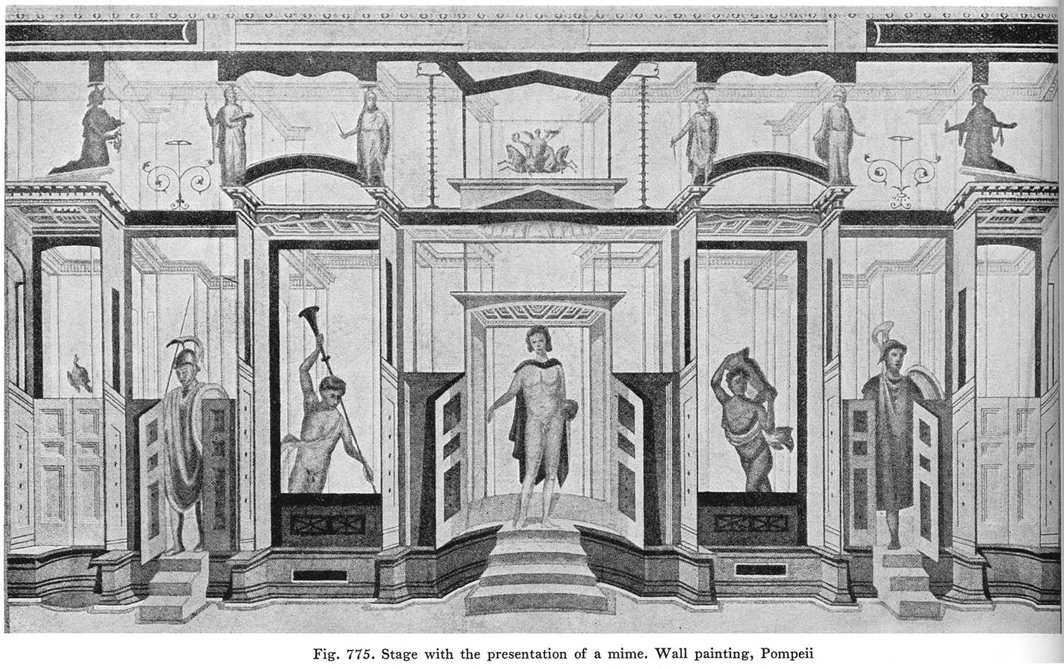

Slide 3
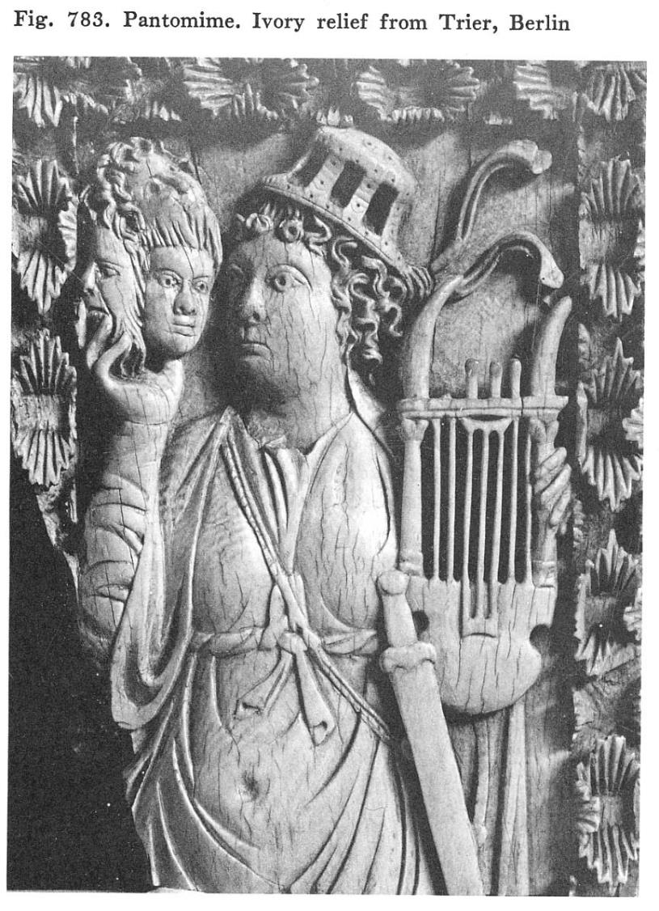

Slide 4
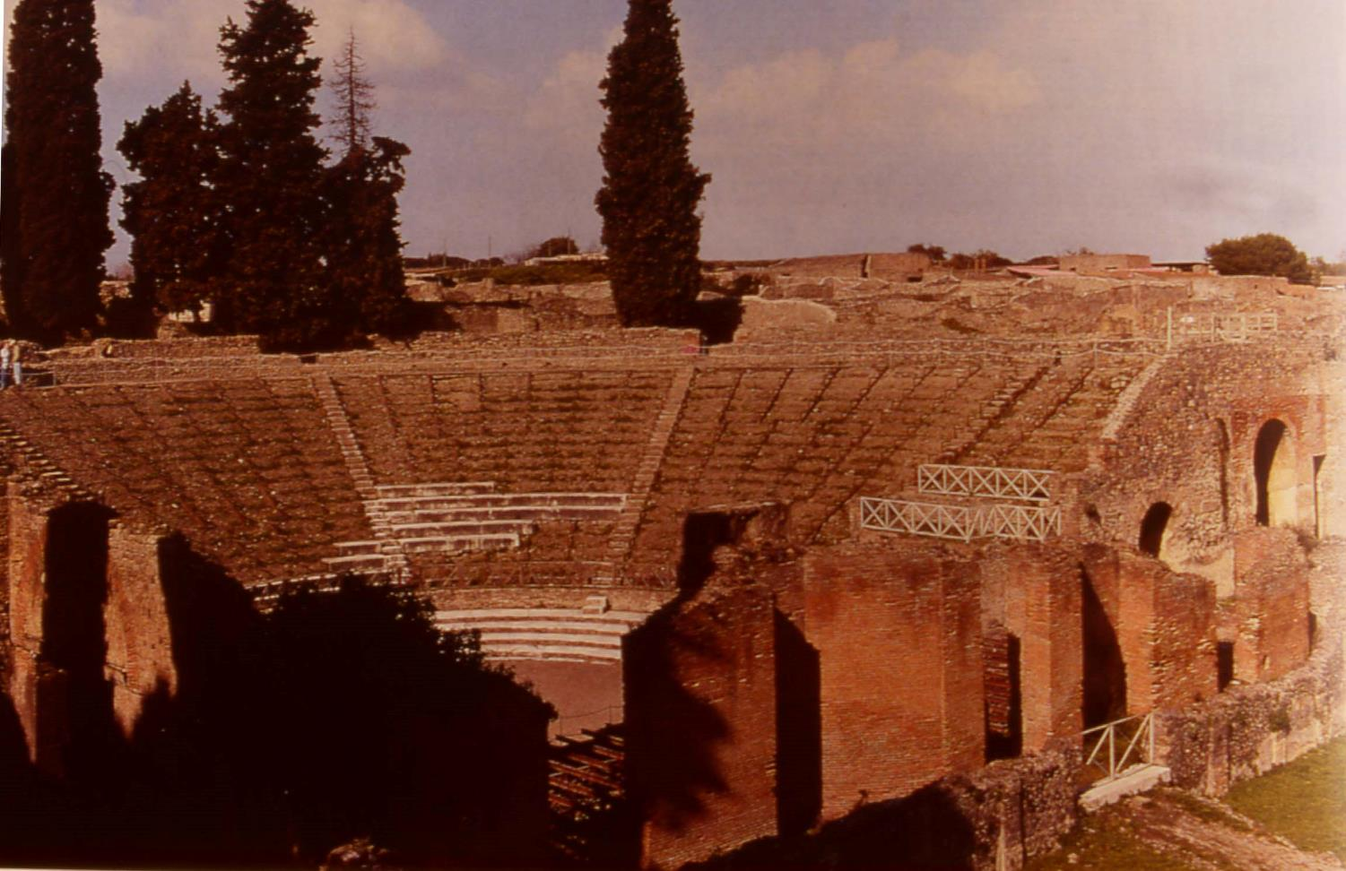
Το θέατρο της Πομπηίας

Slide 5
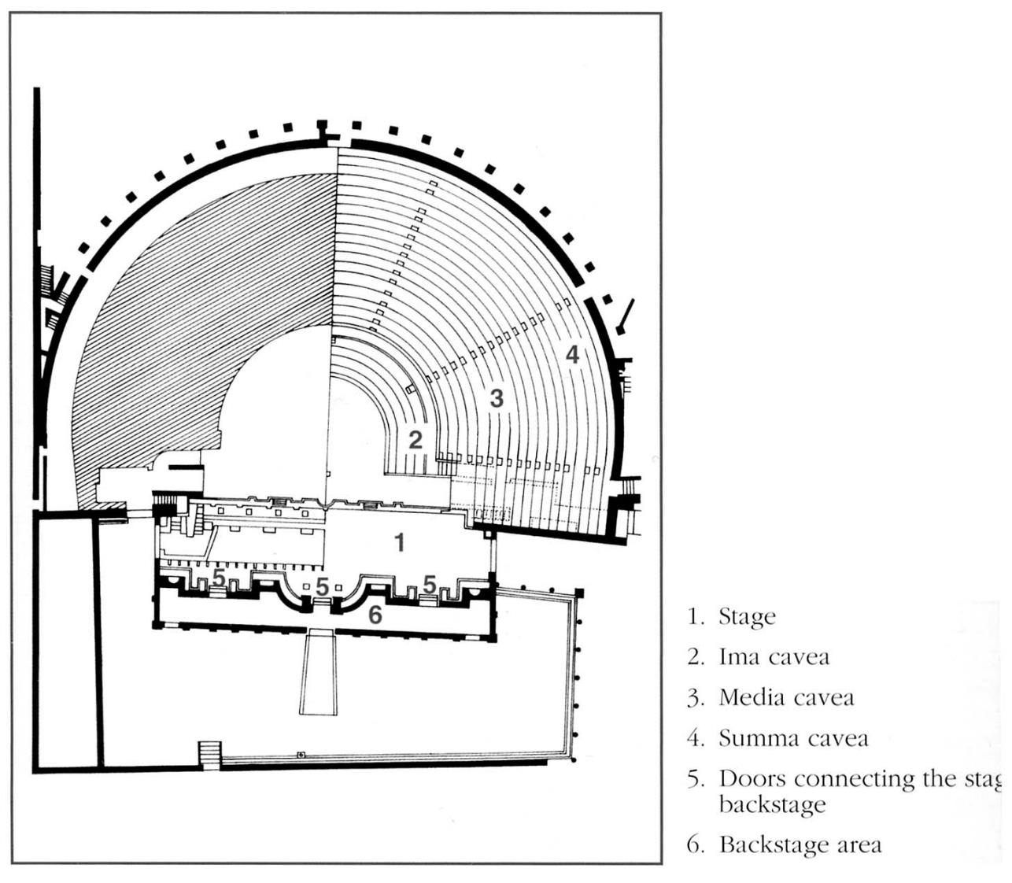
Κάτοψη του θεάτρου της Πομπηίας

Slide 6
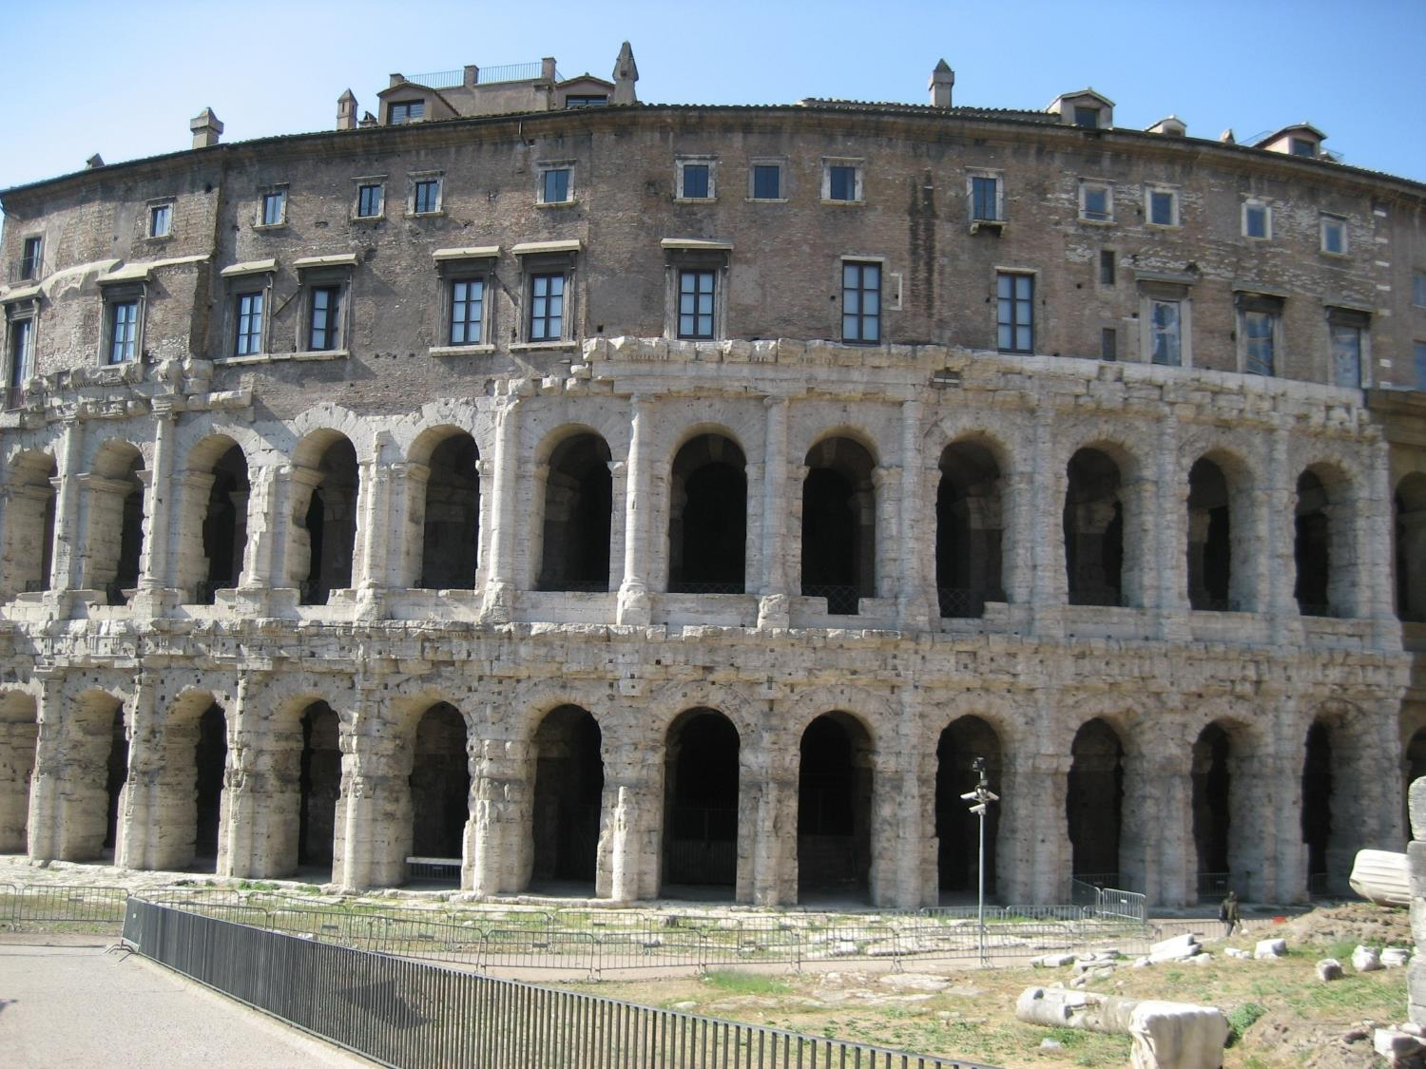
H πρόσοψη του θεάτρου του Μαρκέλλου στη Ρώμη

Slide 7
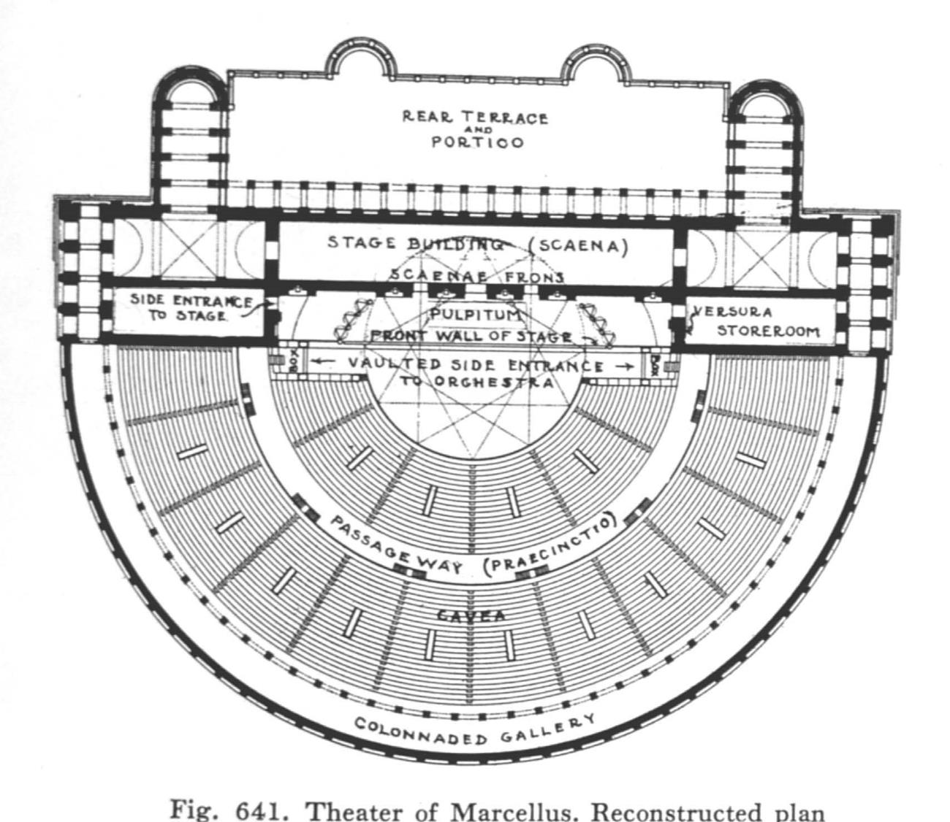

Slide 8
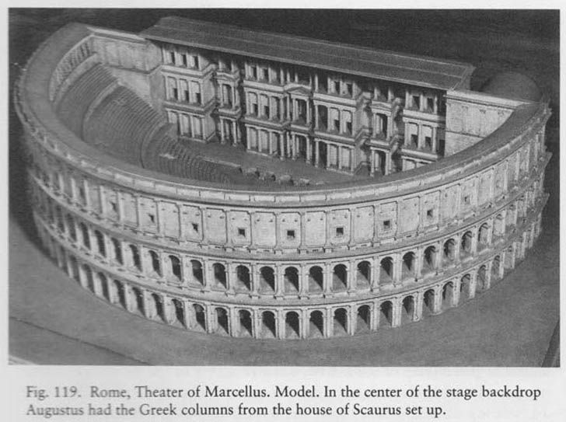

Slide 9
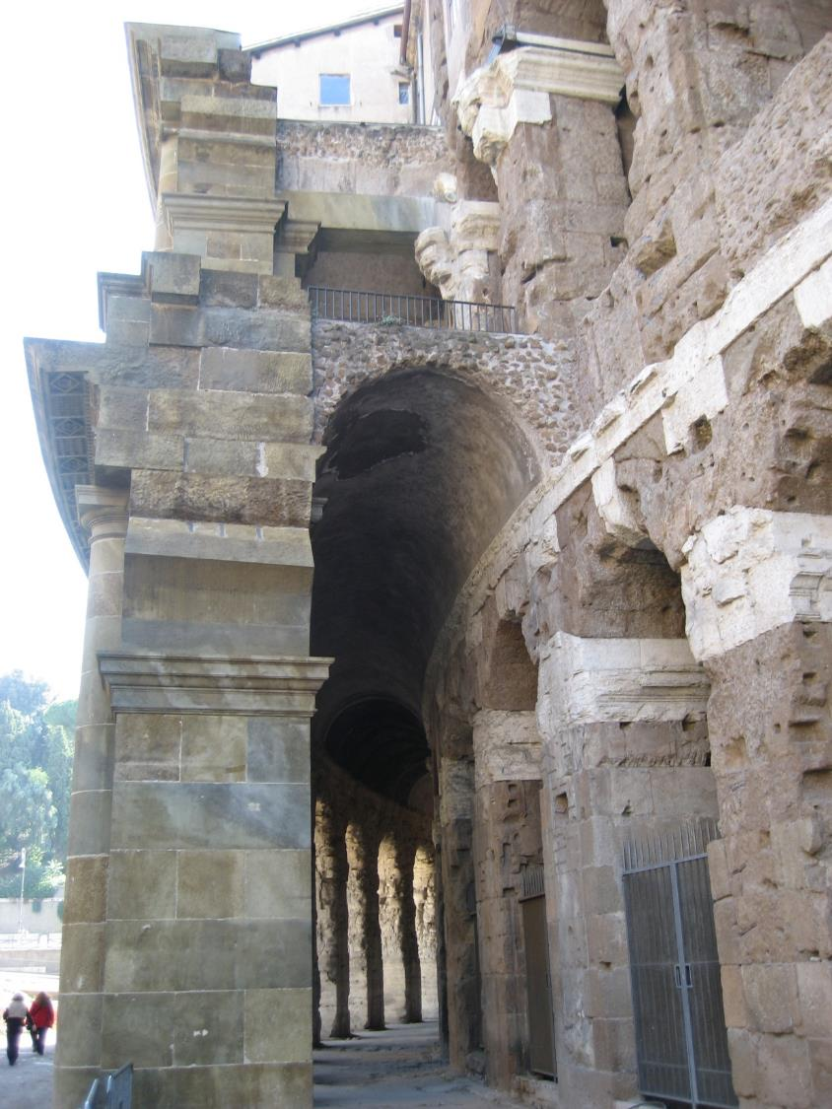

Slide 10
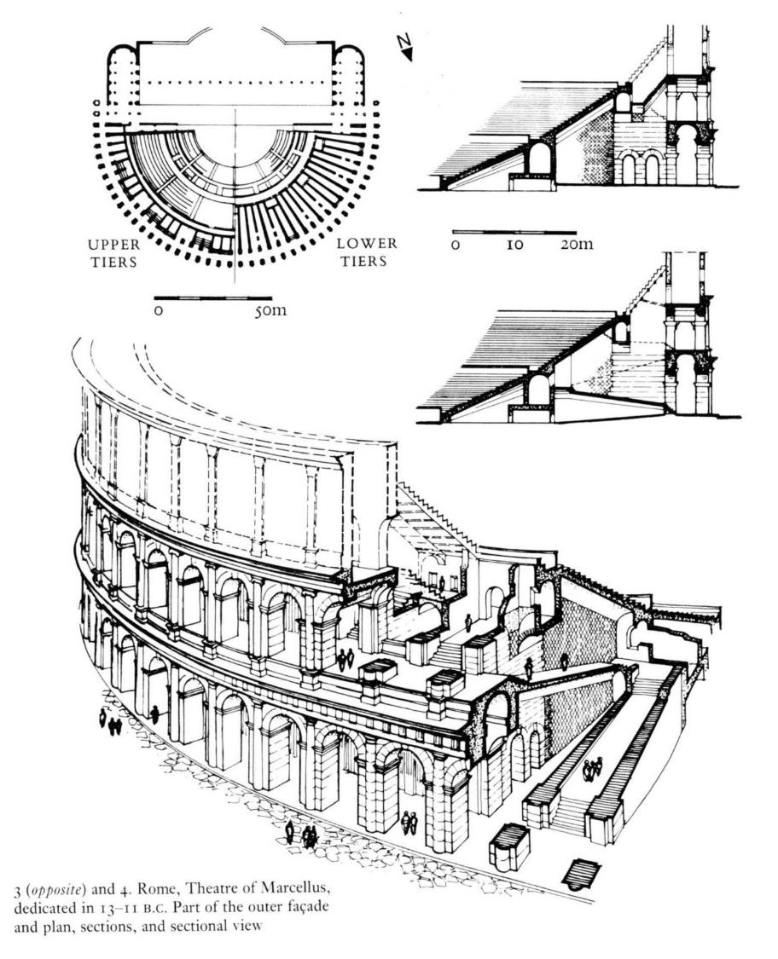

Slide 11
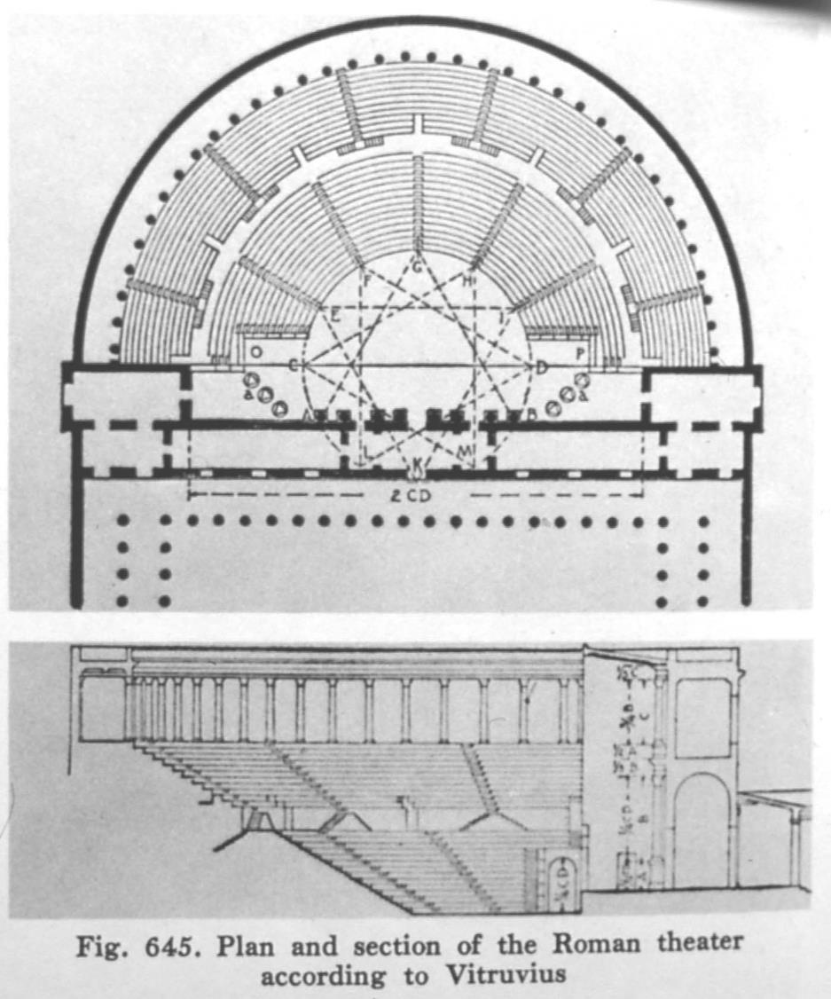

Slide 12
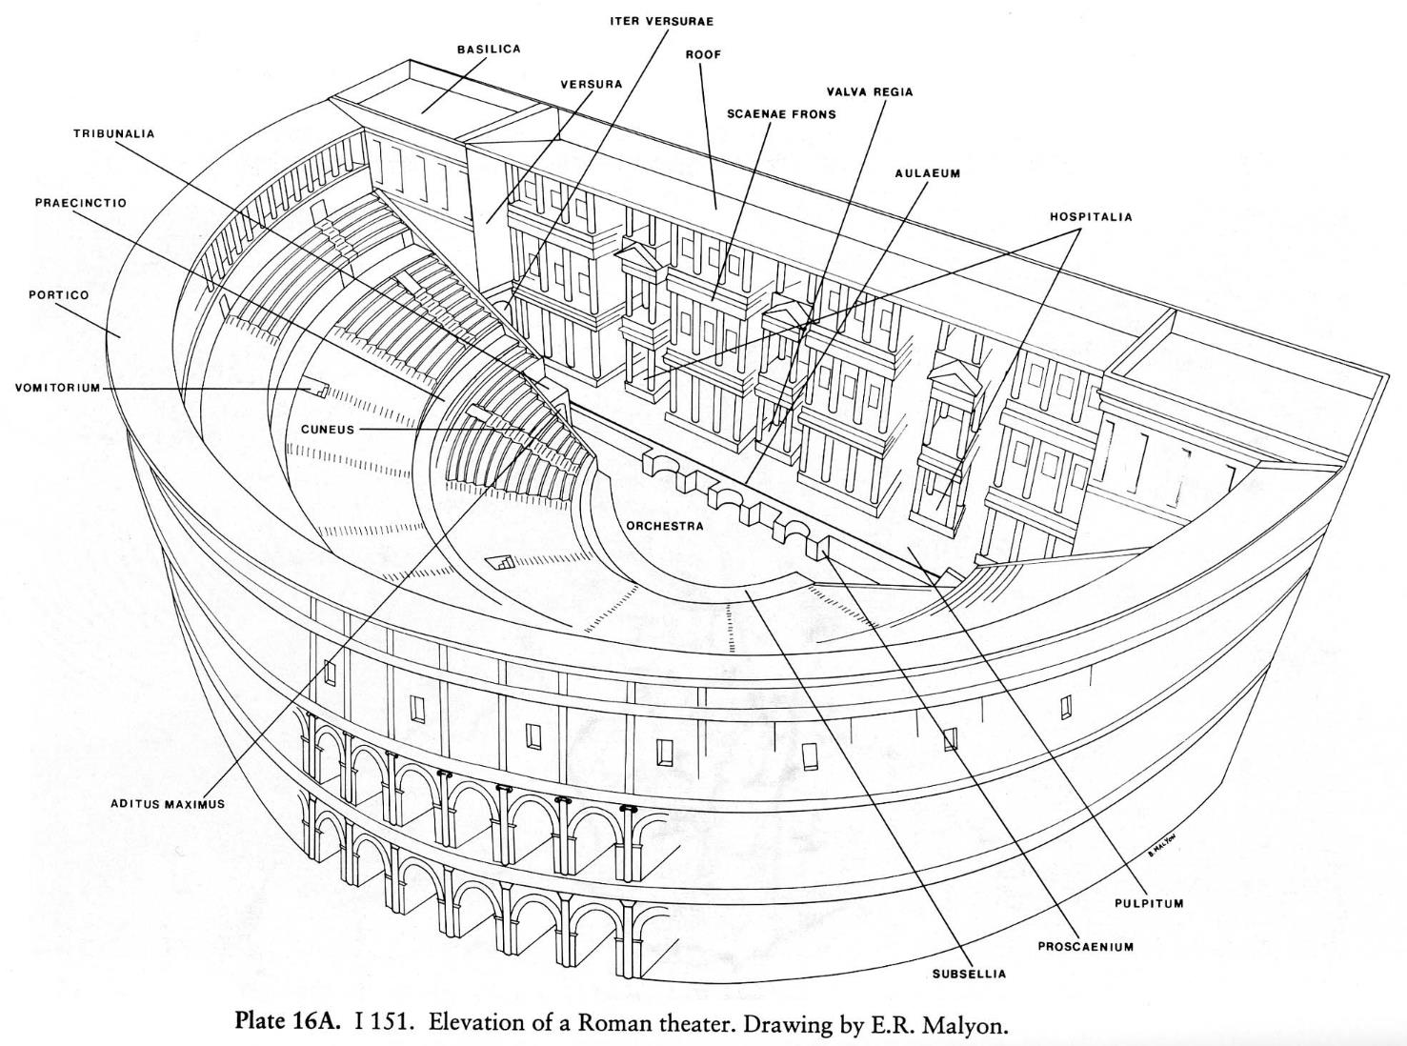

Slide 13
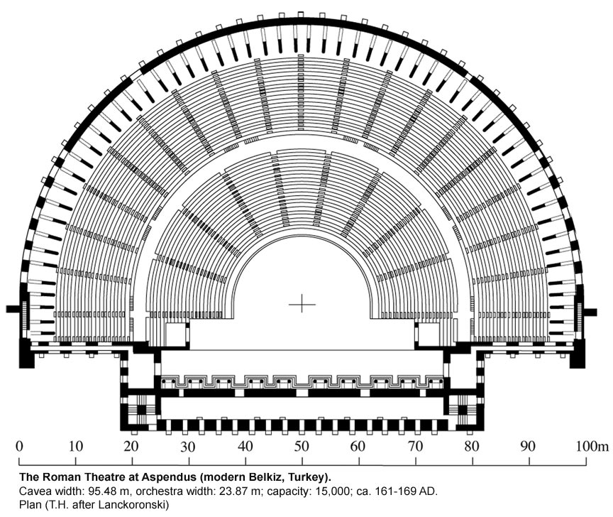

Slide 14
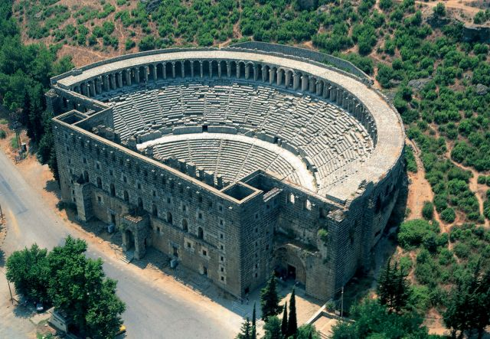
To θέατρο της Ασπένδου

Slide 15
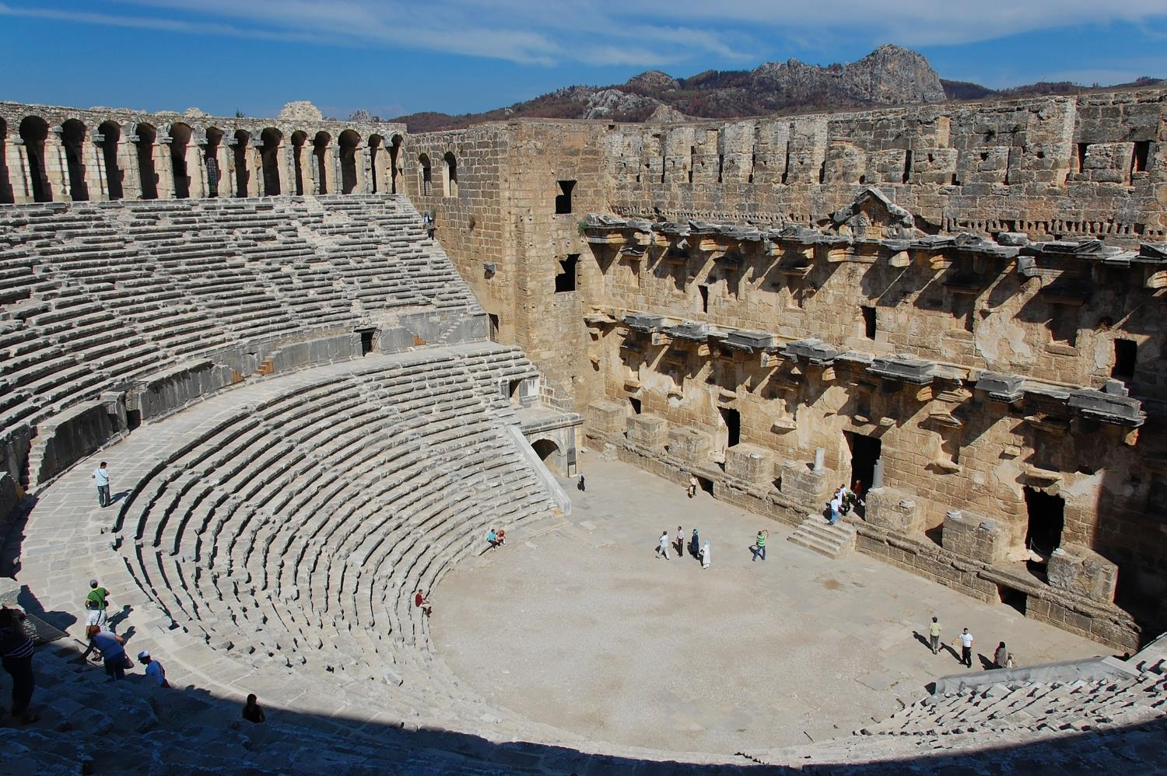
To θέατρο της Ασπένδου

Slide 16
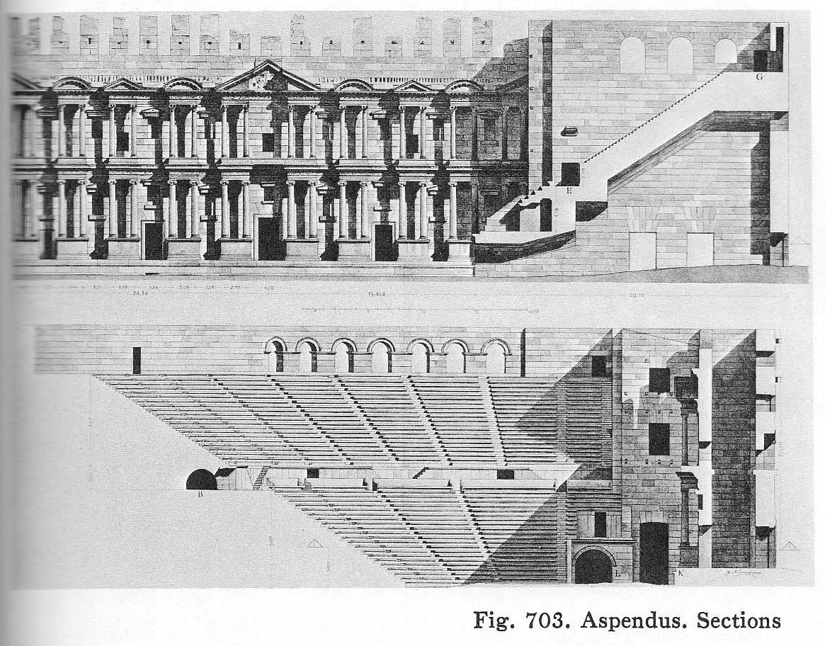

Slide 17
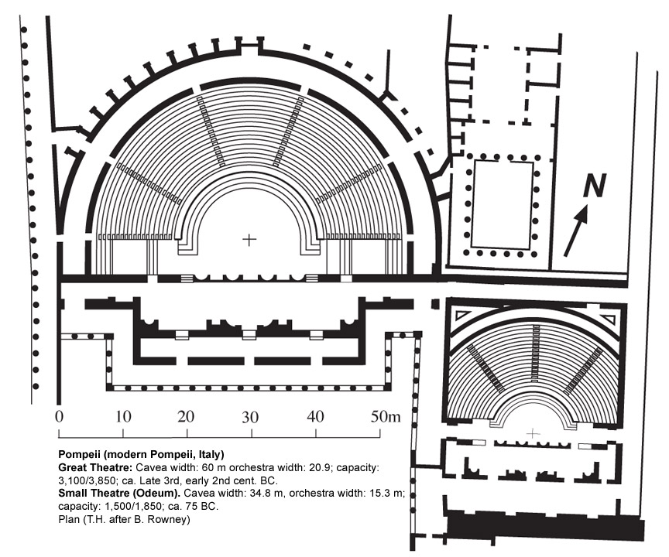

Slide 18
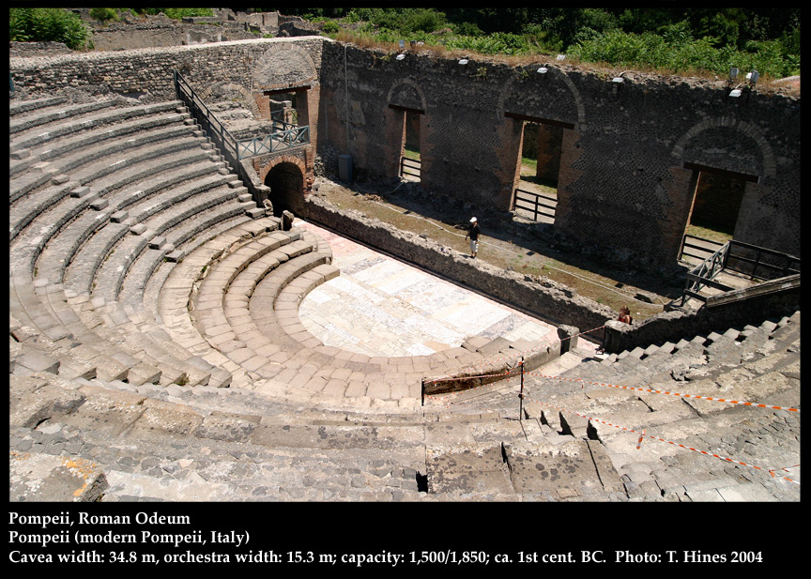

Slide 19
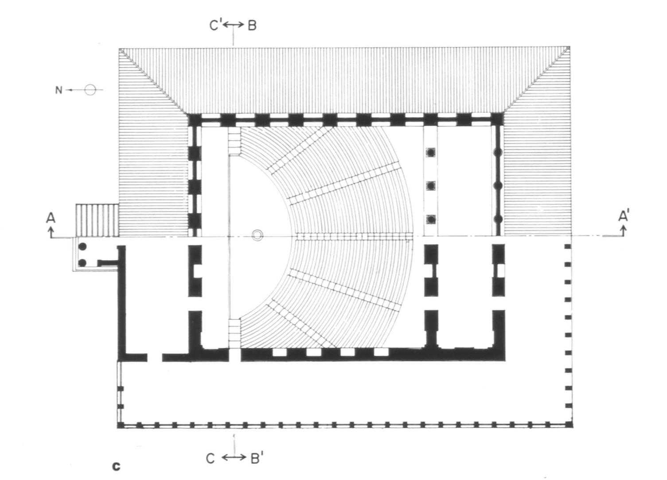
Αθήνα: Ωδείο του Αγρίππα

Slide 20
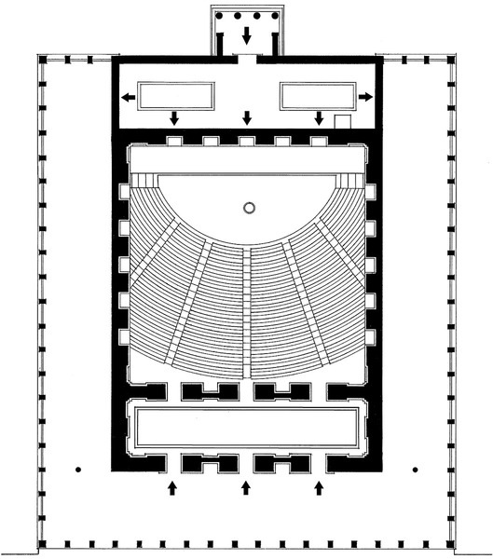

Slide 21
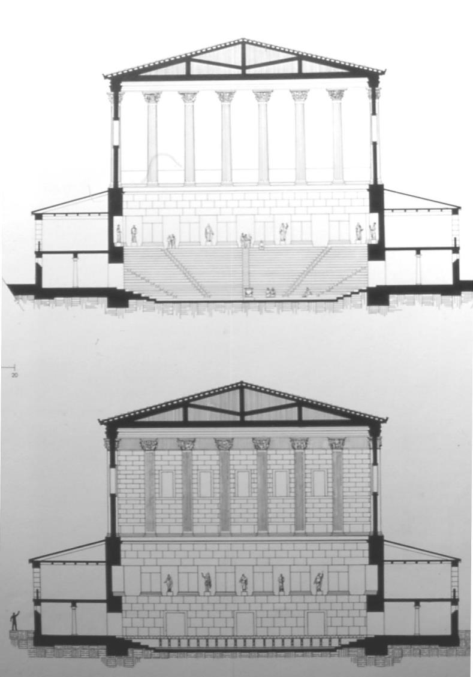
Αθήνα: Ωδείο του Αγρίππα

Slide 22
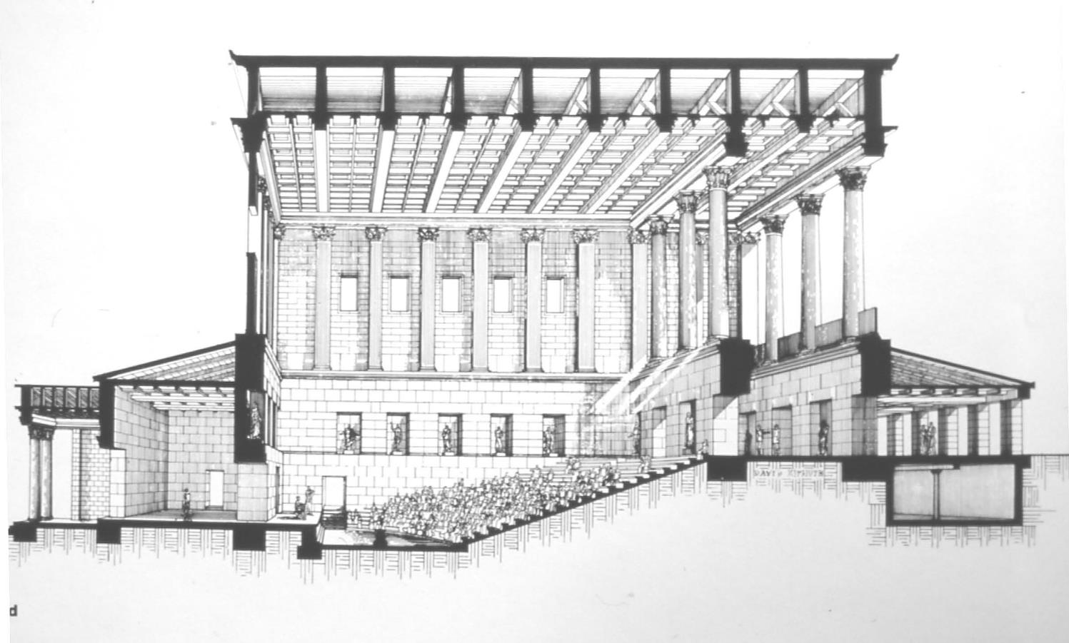
Αθήνα: Ωδείο του Αγρίππα

Slide 23
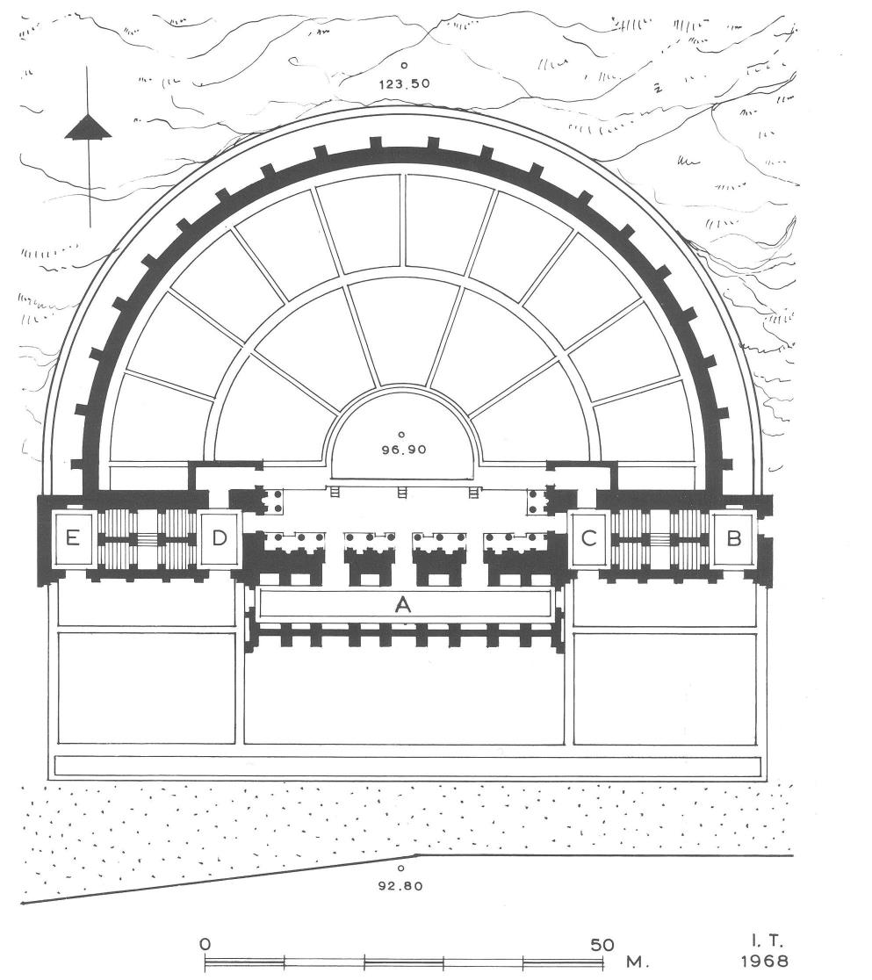
Αθήνα: Ωδείο του Ηρώδη Αττικού

Slide 24
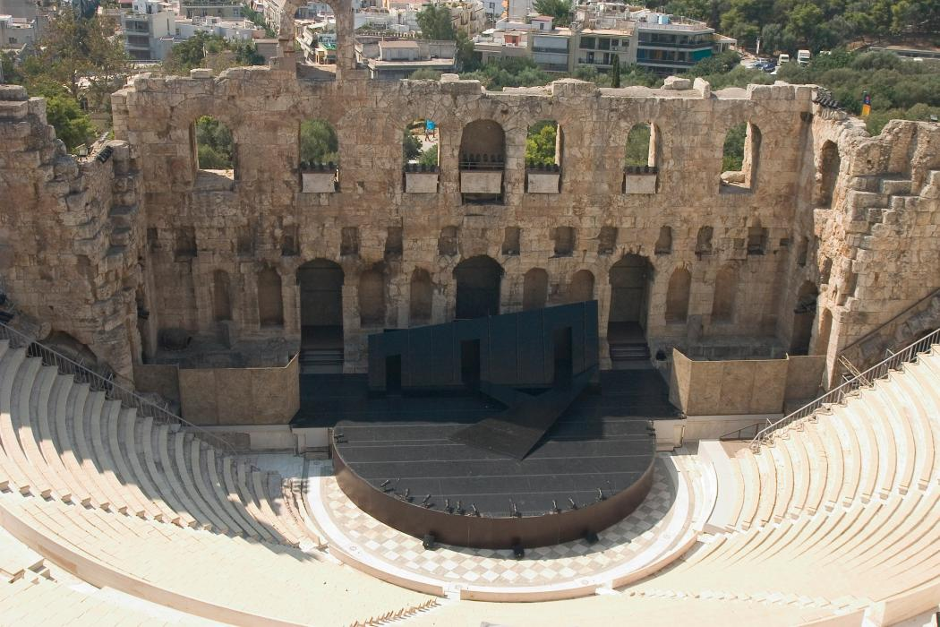
Αθήνα: Ωδείο του Ηρώδη Αττικού

Slide 25
H στέγαση του Ηρωδείου κατά Μανόλη Κορρέ

Slide 26
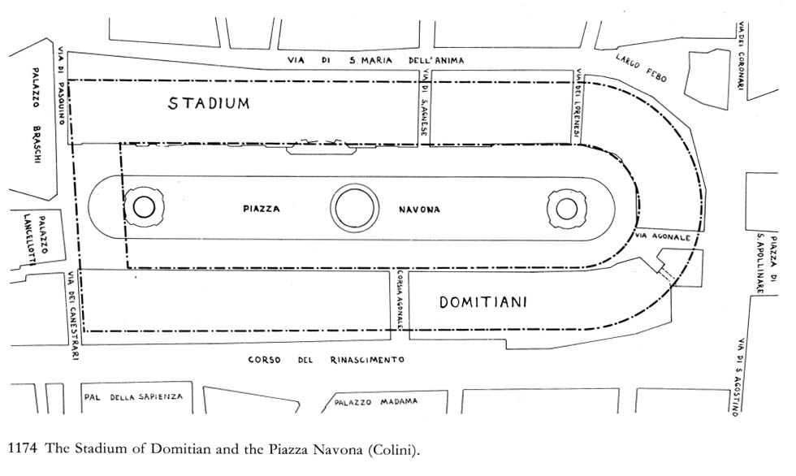

Slide 27
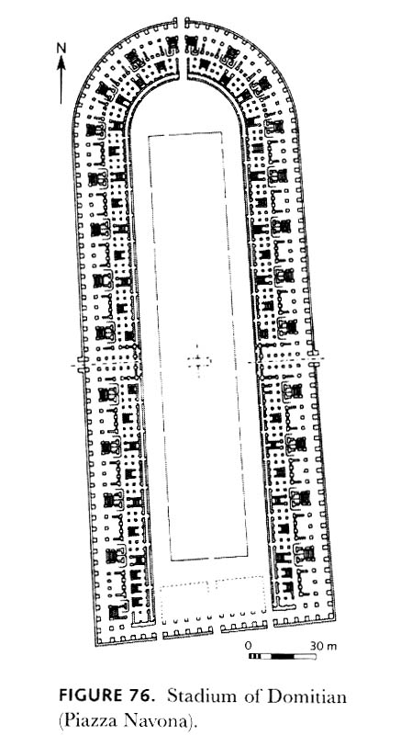

Slide 28
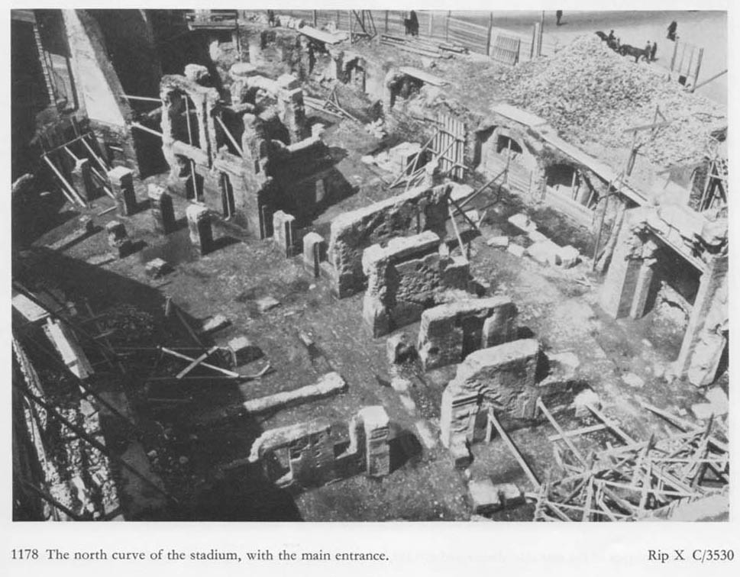

Slide 29
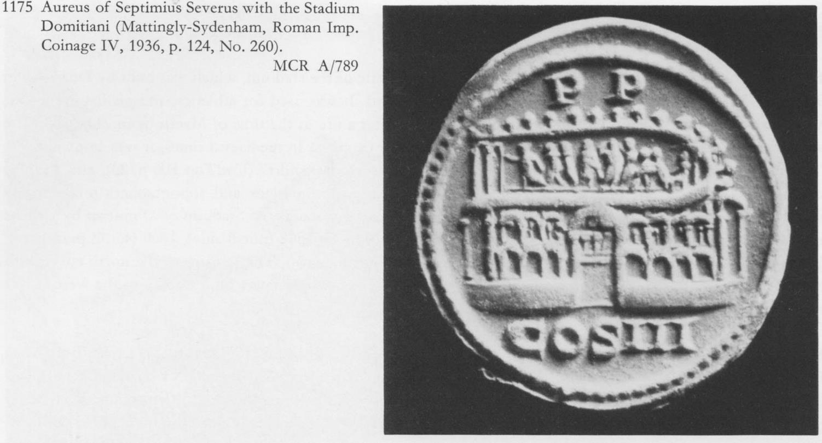

Slide 30
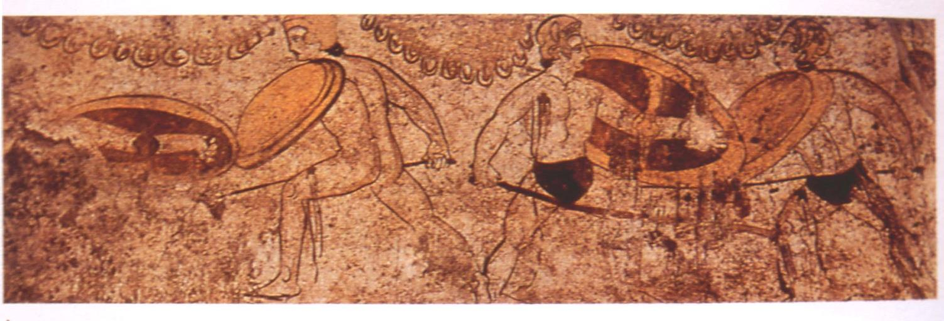
Toιχογραφία τάφου της Ποσειδωνίας (Paestum) με σκηνή μονομάχων (4^{ος} αι. π.Χ.)

Slide 31
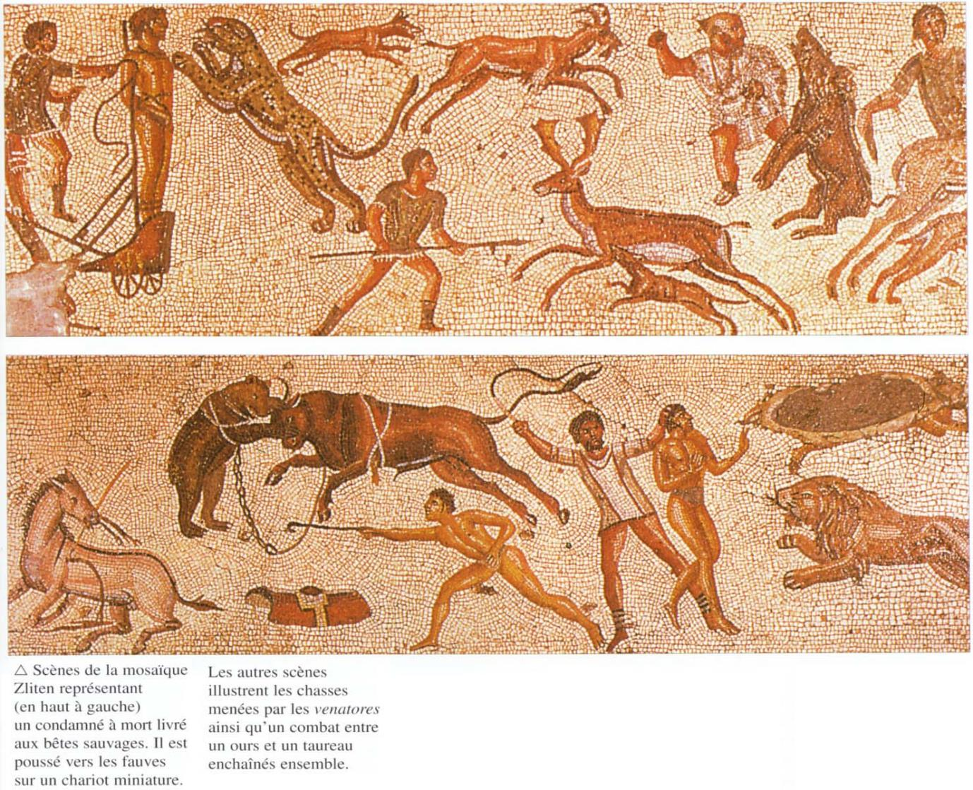

Slide 32
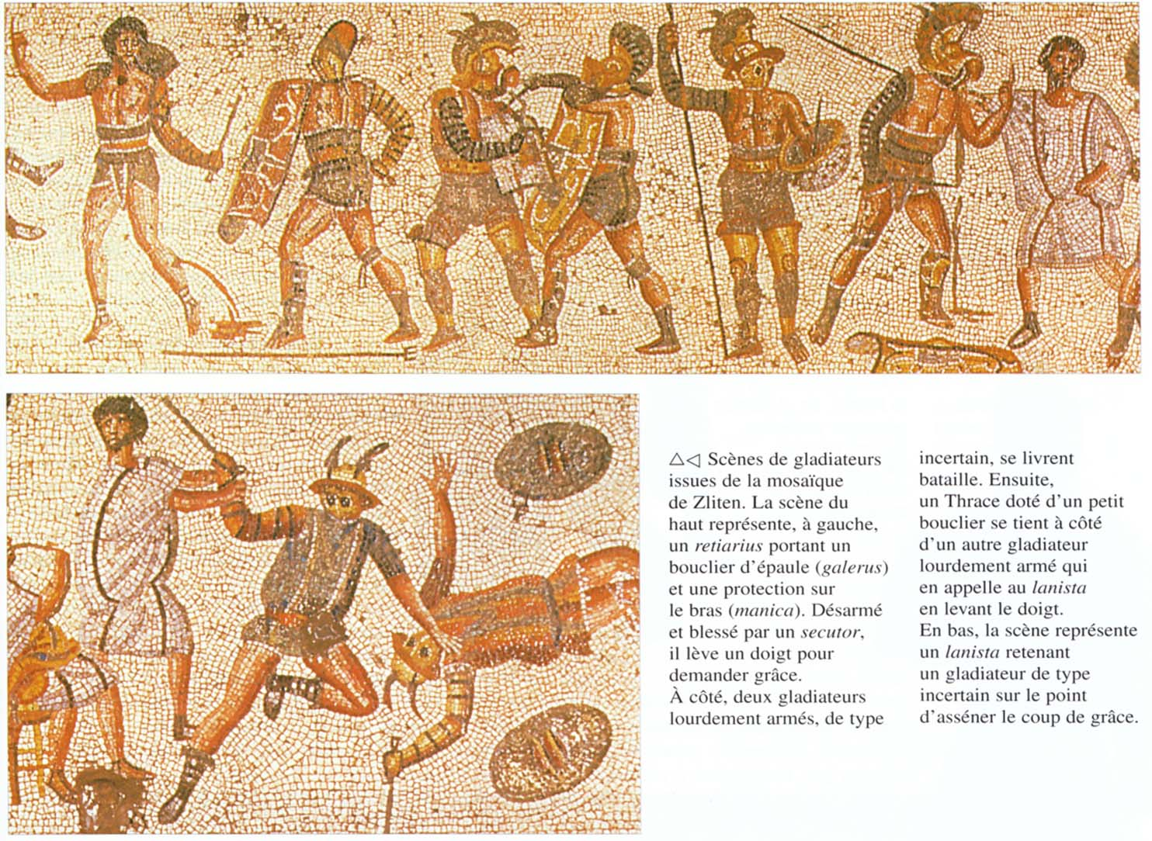

Slide 33
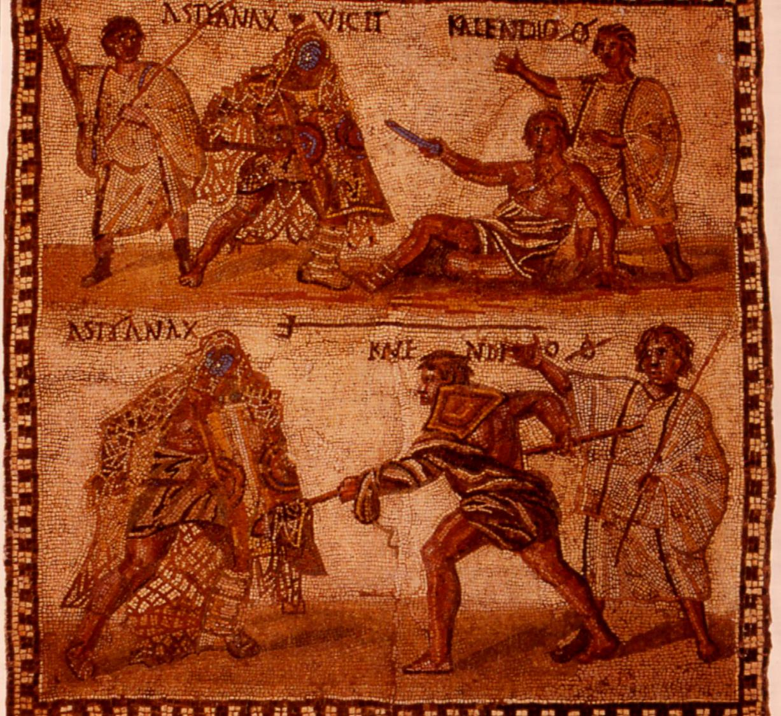
O secutor Astyanax κατά του retiarius Kalendio

Slide 34
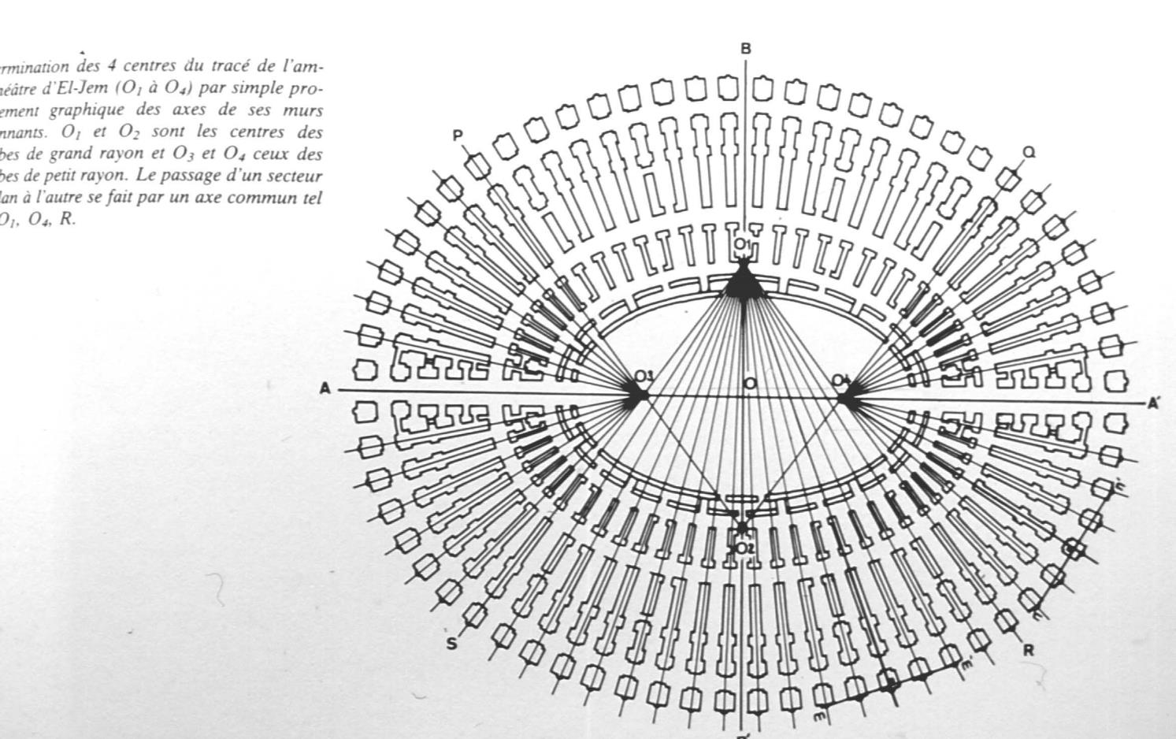
Ο σχεδιασμός του αμφιθεάτρου του El-Jem

Slide 35
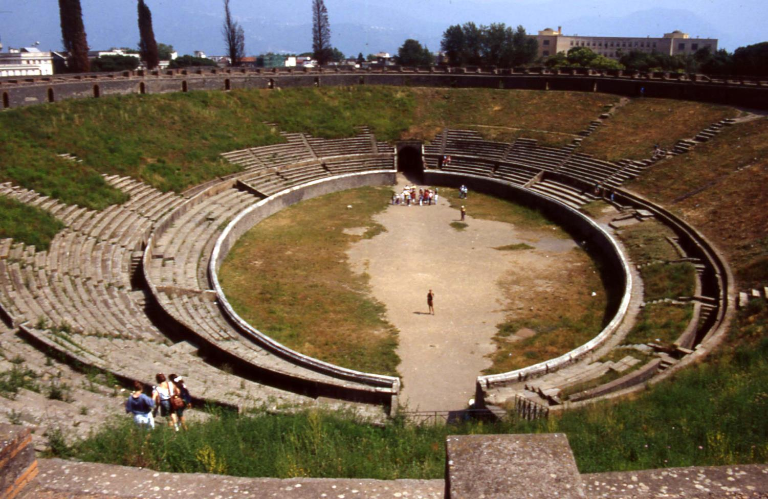
Το αμφιθέατρο της Πομπηίας

Slide 36
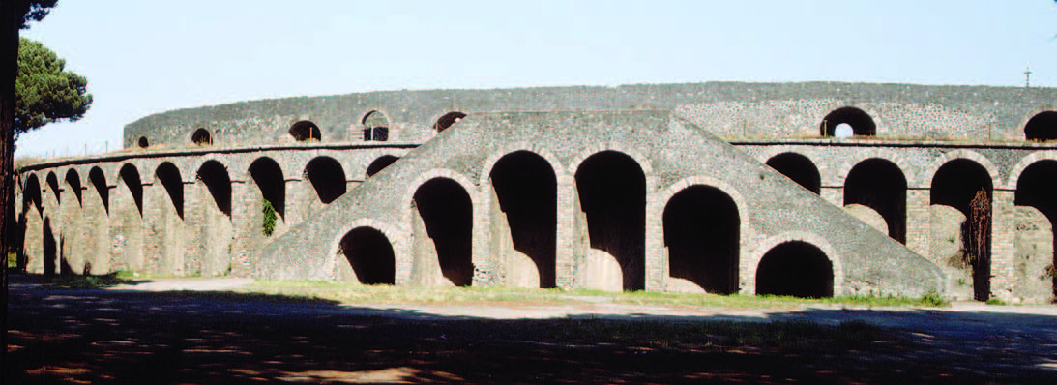
Το αμφιθέατρο της Πομπηίας: εξωτερική όψη

Slide 37
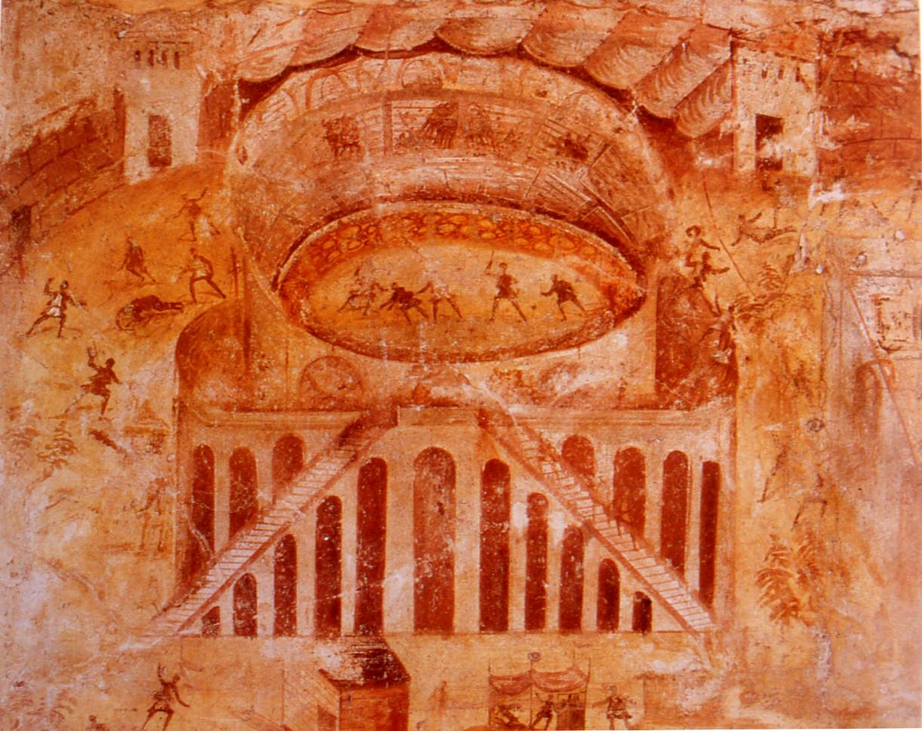
Απεικόνιση του αμφιθεάτρου της Πομπηίας σε τοιχογραφία. Διακρίνεται το velum (σκίαστρο)

Slide 38
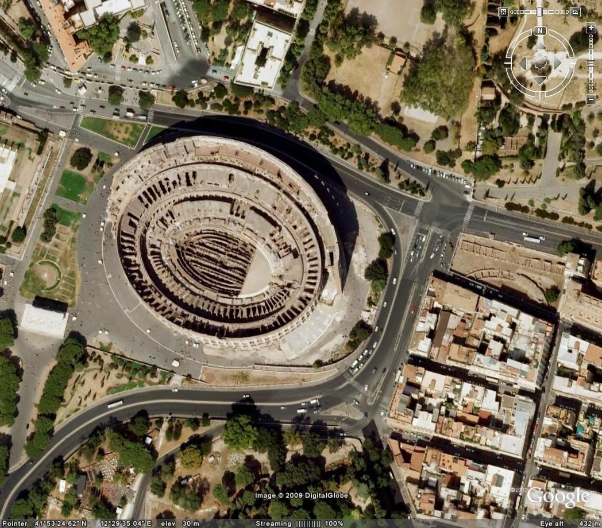
Το Amphitheatrum Flavium (Κολοσσαίο)

Slide 39
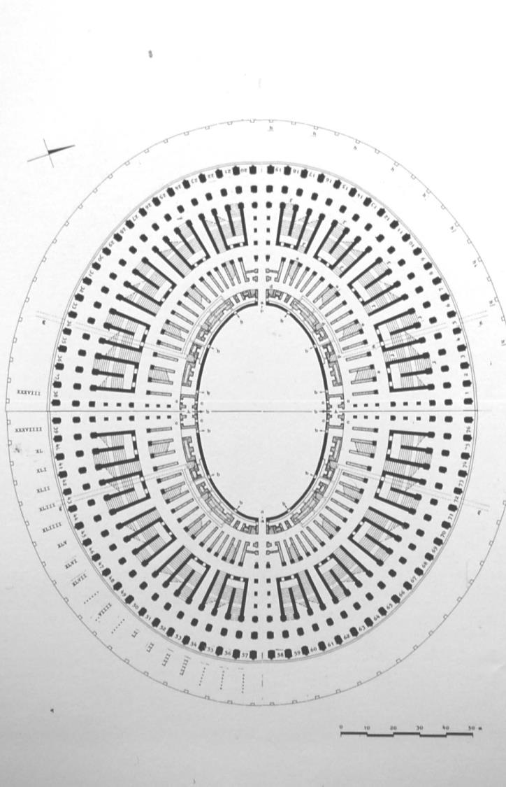
Κάτοψη του amphitheatrum Flavium

Slide 40
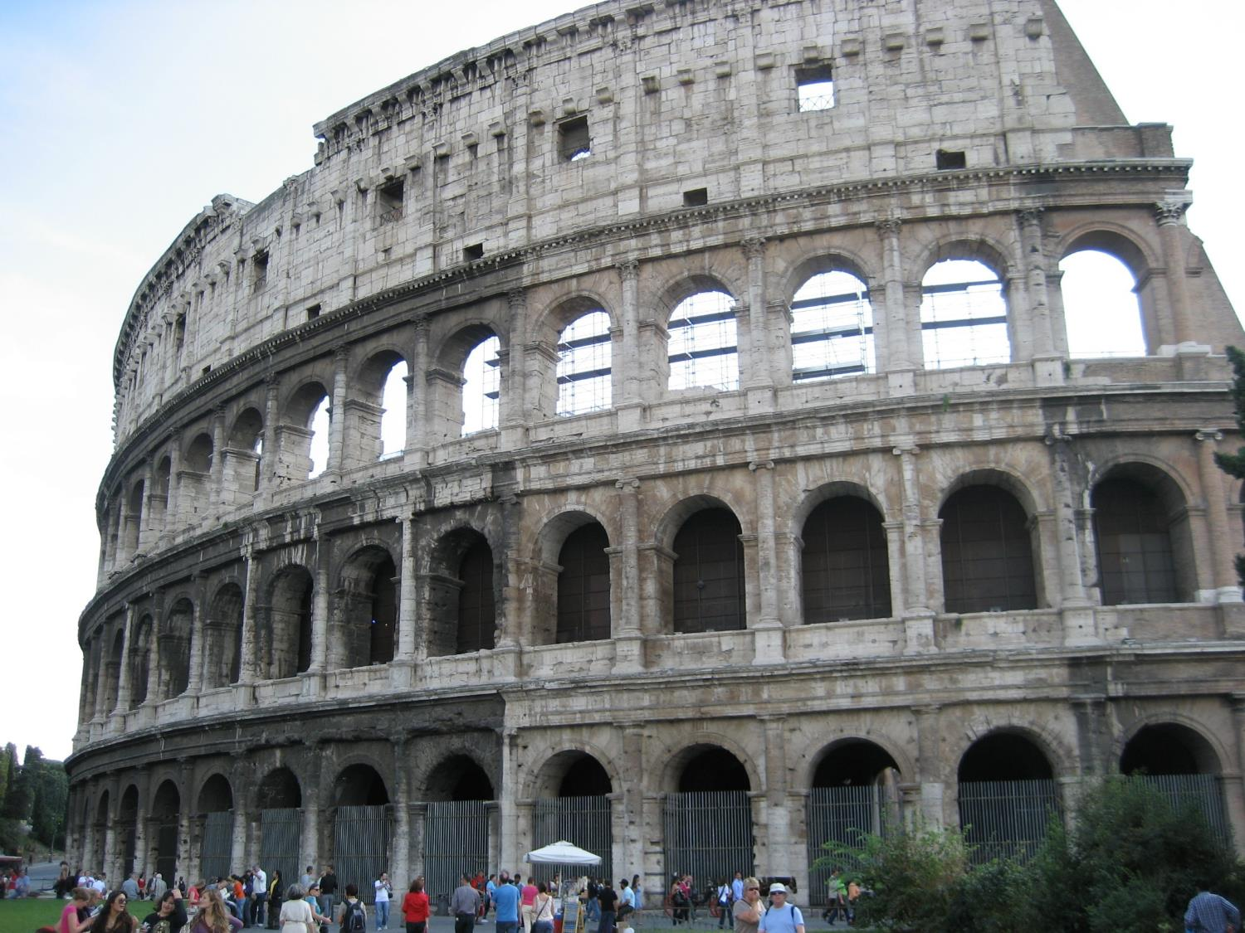

Slide 41
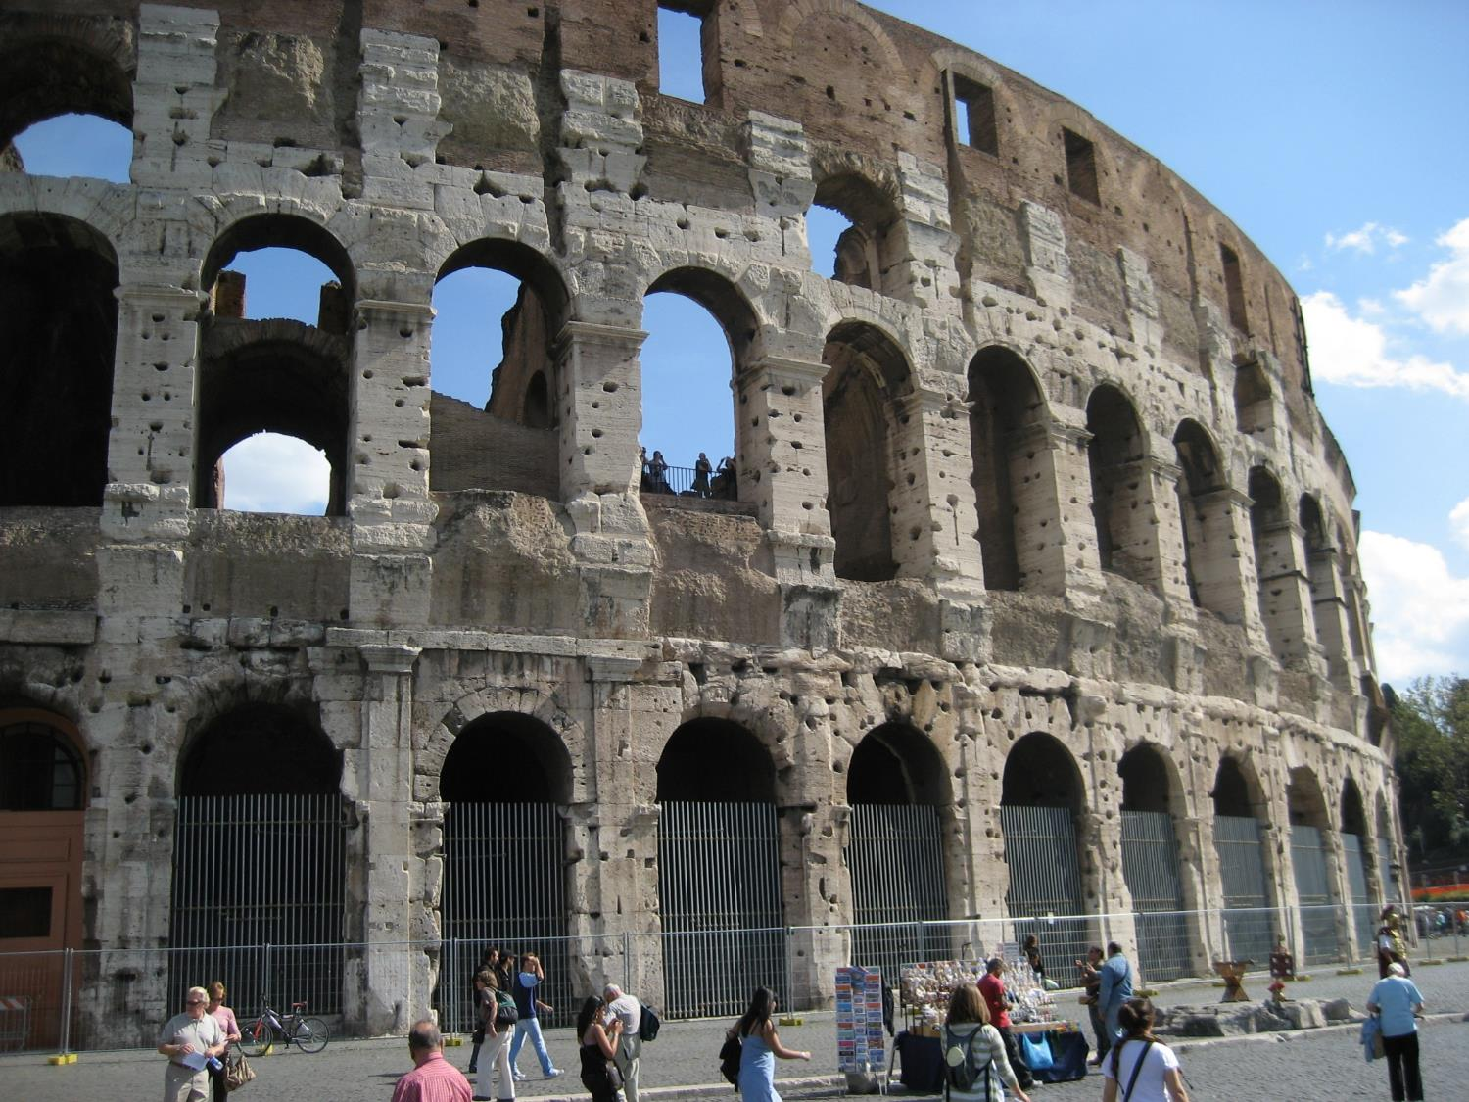

Slide 42
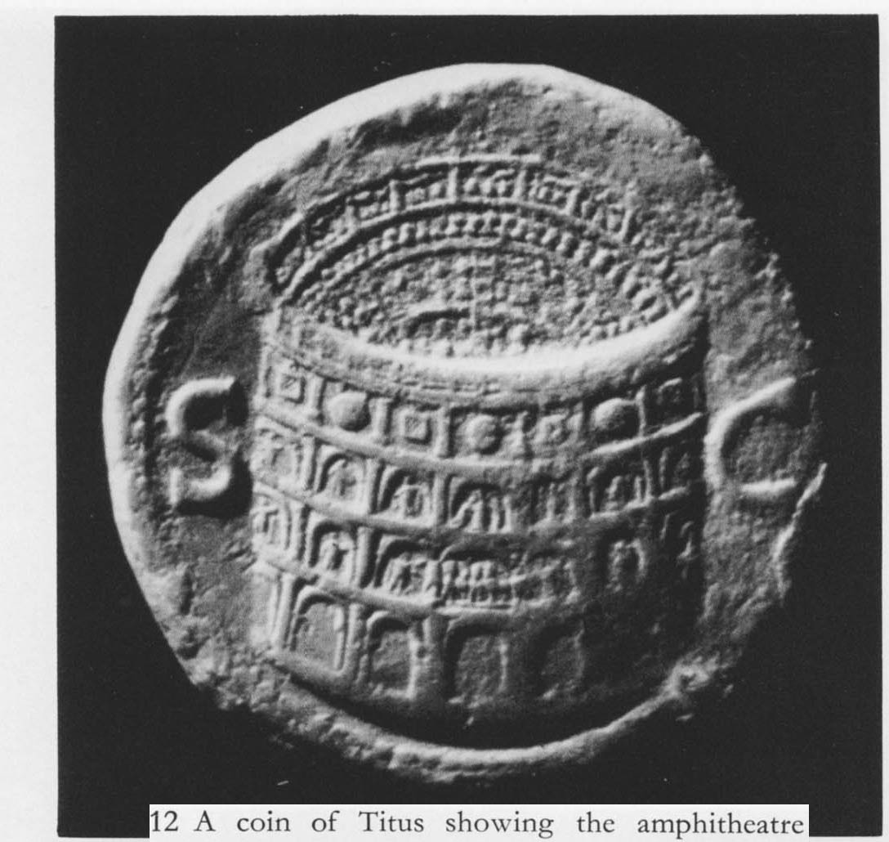

Slide 43
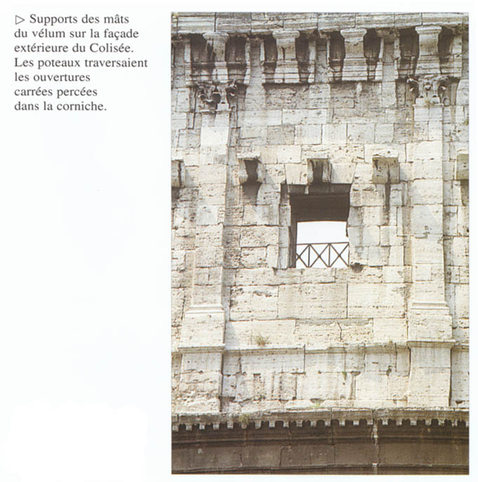

Slide 44
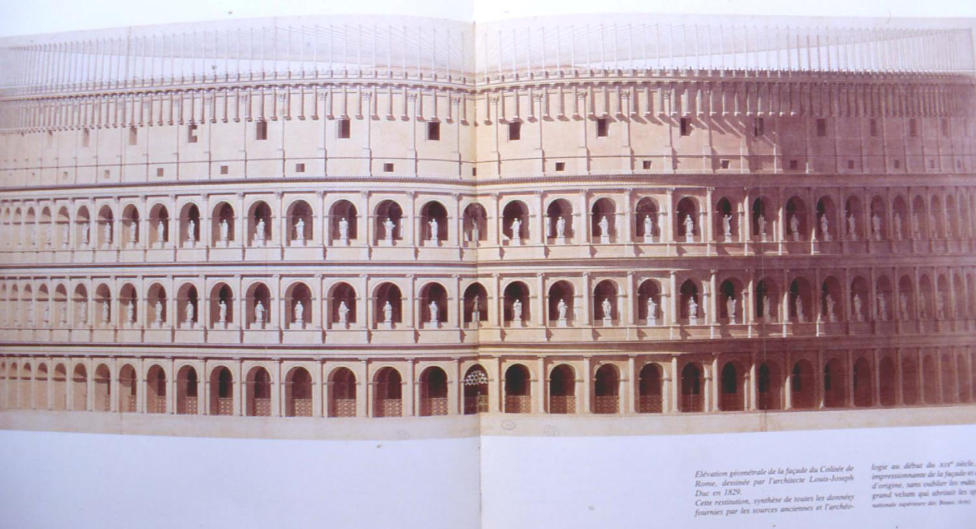

Slide 45
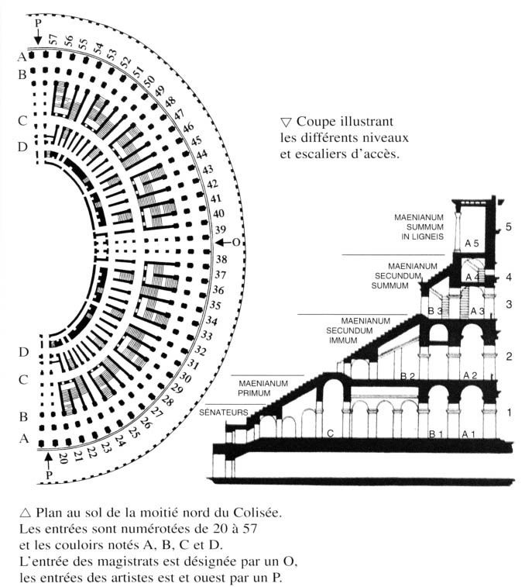

Slide 46
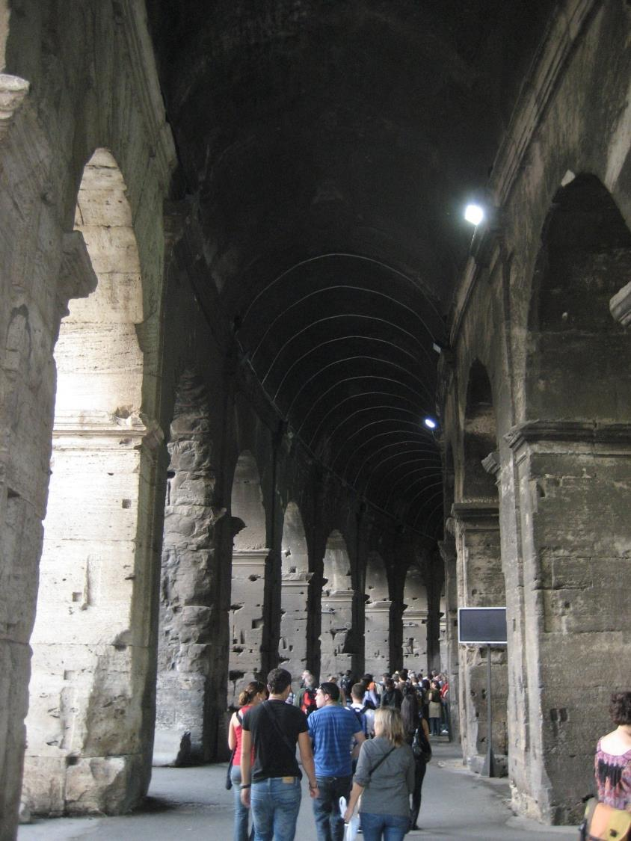

Slide 47
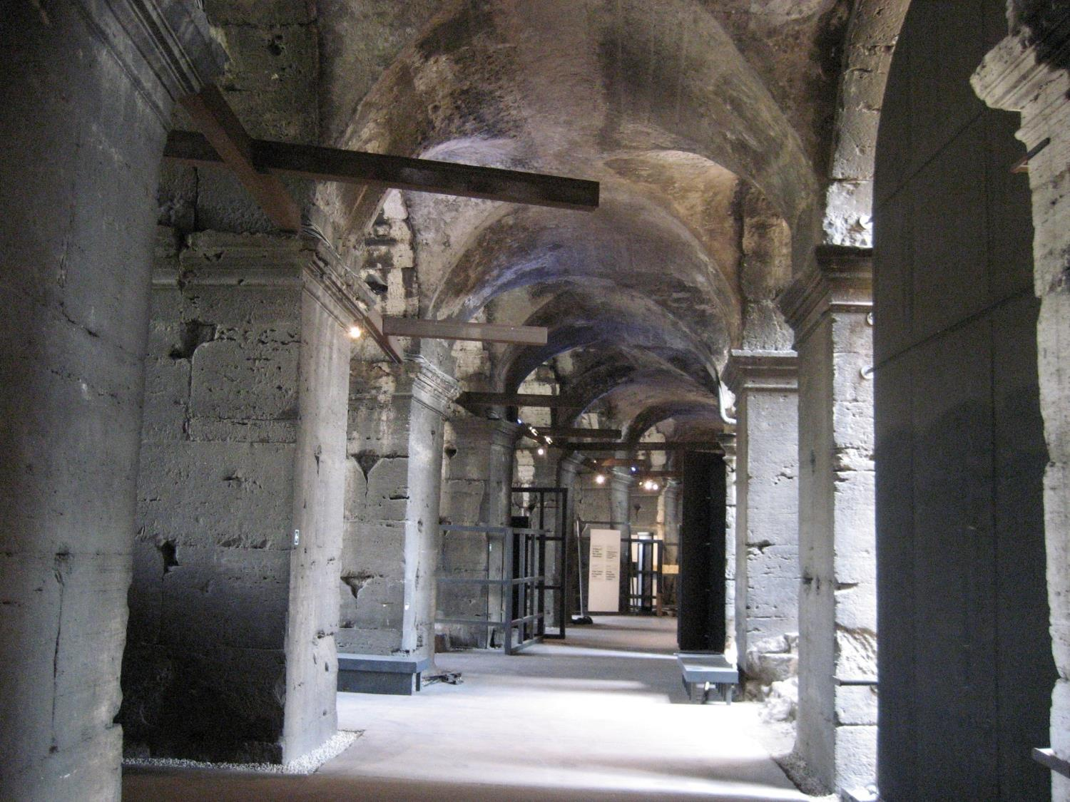

Slide 48
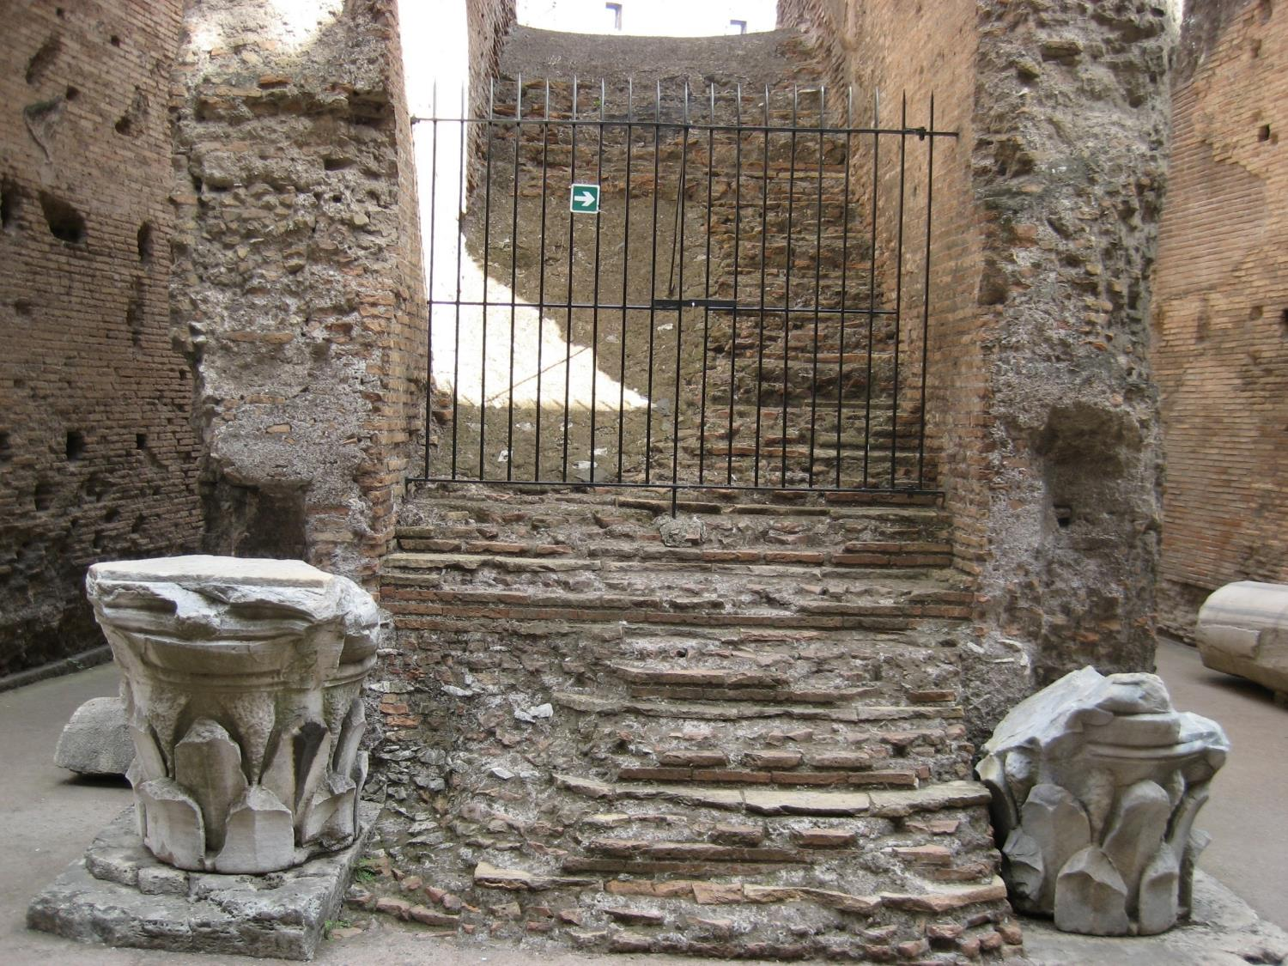

Slide 49
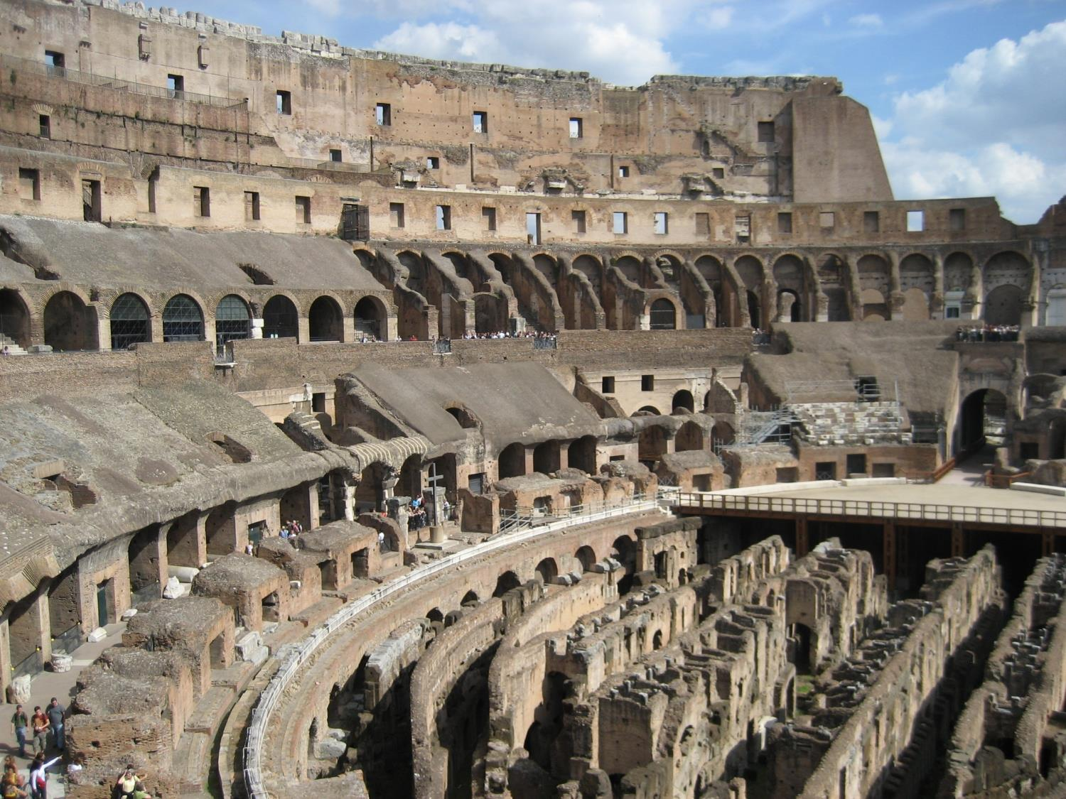

Slide 50
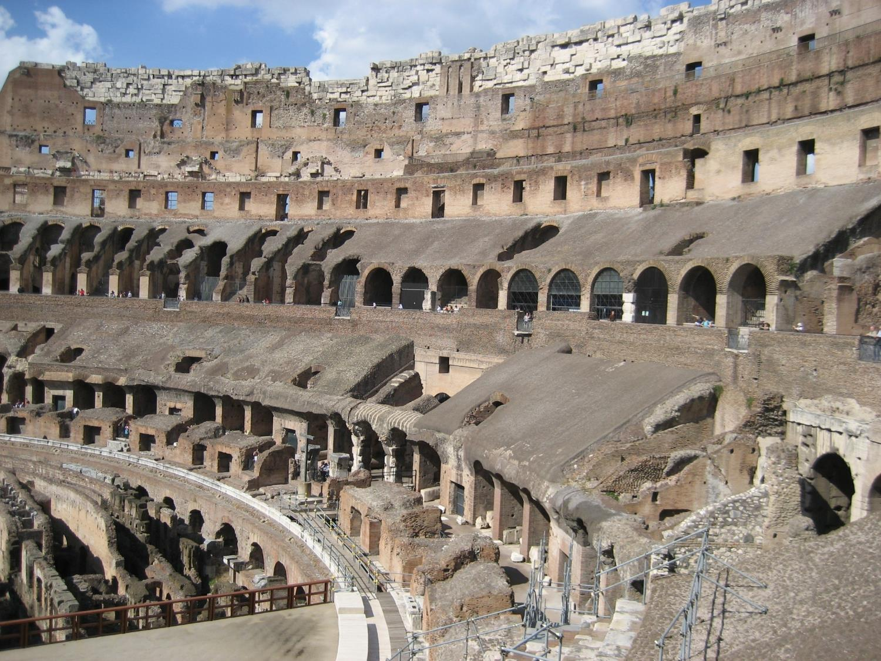

Slide 52
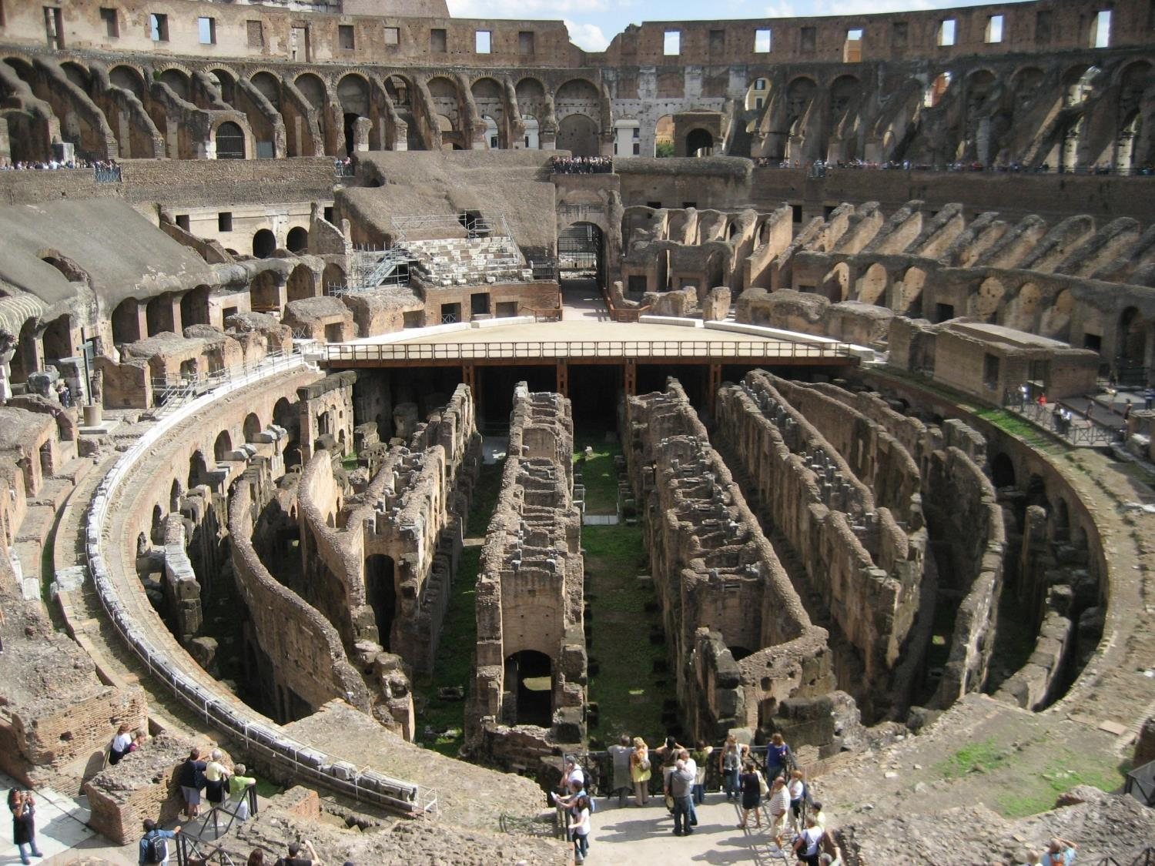

Slide 61
Ρώμη: Ludus Magnus (σχολή μονομάχων)

Slide 62
Ρώμη: Ludus Magnus (σχολή μονομάχων)

Slide 64
Το θέατρο και το αμφιθέατρο της αποικίας Augusta Emerita (Merida) στην Ισπανία

Slide 65
Το θέατρο της Μerida με την αναστηλωμένη scenae frons

Slide 66
a) Το θέατρο της Orange, b) το Κολοσσαίο, c) τo στάδιο του Δομιτιανού, d) το Circus Maximus

Slide 67
Ο ιππόδρομος της Leptis Magna

Slide 68
Ο ιππόδρομος της Leptis Magna

Slide 71
Ρώμη: circus maximus

Slide 72
To Circus Maximus όπως απεικονίζεται στη Forma Urbis

Slide 73
Ρώμη: Circus Maximus

Slide 74
Ρώμη: Circus Maximus

Slide 76
Τα συγκροτήματα λουτρών και γυμνασίων στις Σάρδεις (αριστερά) και την Έφεσο (δεξιά)

Slide 77
Τα Σταβιανά λουτρά της Πομπηίας

Slide 86
Ρώμη: θέρμες του Καρακάλλα

Slide 89
Θέρμες του Καρακάλλα: το frigidarium

Slide 90
Το frigidarium των θερμών του Διοκλητιανού που μετατράπηκε στο κεντρικό κλίτος της βασιλικής της Santa Maria degli Angeli

Slide 92
Χάρτης της μεσογείου με τα γνωστά ρωμαϊκά υδραγωγεία. Πηγή: https://www.romaq.org/ (The Atlas Project of Roman Aqueducts)

Slide 103
Specus του υδραγωγείου Eifel της Κολωνίας

Slide 106
H aqua Claudia και η Anio Novus πάνω από την Porta Maggiore

Slide 107
Κοιλαδογέφυρα του υδραγωγείου της Segovia (Ισπανία)

Slide 108
Pont du Gard: υδατογέφυρα του υδραγωγείου της Nimes

Slide 109
Υδατογέφυρα του υδραγωγείου της Μυτιλήνης στη Μόρια

Slide 111
Το castellum divisorium της Nîmes

Slide 114
Κάτοψη της κεντρικής δεξαμενής του Αδριάνειου υδραγωγείου της Αθήνας

Slide 115
Πρόσοψη της κεντρικής δεξαμενής του Αδριάνειου υδραγωγείου της Αθήνας

Slide 116
Οι βασικές οδικές αρτηρίες της Ιταλικής χερσονήσου

Slide 117
Via Appia

Slide 118
Στρωματογραφία της Εγνατίας οδού στον Άγιο Σύλλα Καβάλας (πάνω) και στον Κόμαρο Έβρου (κάτω)

Slide 119
Γέφυρα της Via Appia στο Beneventum

Slide 120
Μιλιοδείκτες (miliaria) της Εγνατίας οδού

Slide 122
Γέφυρα της Εγνατίας οδού κοντά στους Φιλίππους

Slide 123
Οδόστρωμα της Εγνατίας στο ύψος της Τραϊανούπολης (δυτική Θράκη)

